Slide 1
Механизм Комитета по правам инвалидов (ООН) в деле защиты прав человека
Лихачёв Максим
к.ю.н., доцент кафедры международного и европейского права УрГЮУ

Slide 2
Комитет против расовой дискриминации (1965)
Комитет по правам человека (1966)
Комитет против дискриминации в отношении женщин (1979)
Комитет по против пыток (1984)
Комитет по экономическим, социальным и культурным правам (1985)
Комитет по правам ребенка (1989)
Комитет по правам трудящихся-мигрантов и членов их семей (1990)
Комитет по правам инвалидов (2006)
Комитет против насильственных исчезновений (2006)
Подкомитет по предупреждению пыток (2007)
Система договорных правозащитных органов ООН

Slide 3
Комитет по правам инвалидов
- ст. 34 Конвенции о правах инвалидов 2006 г.
- Факультативный протокол к Конвенции 2006 г.
18 экспертов из числа граждан государств-участников,
избираемых на Конференции государств-участников
сроком на 4 года с правом разового переизбрания
Член Комитета от РФ - Валерий Никитич Рухледев (декабрь, 2020 г.)

Slide 4
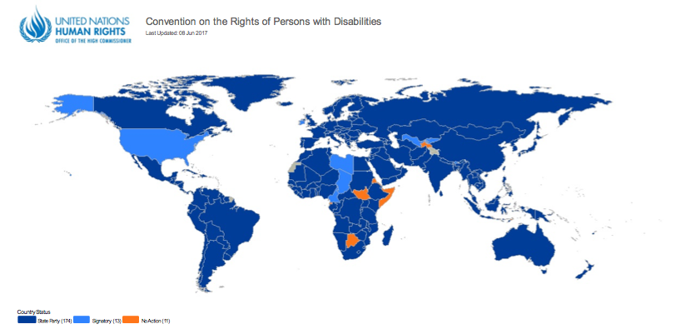

Slide 5
- рассмотрение докладов государств-участников
- рассмотрение сообщений от жертв нарушений от индивидуальных заявителей со стороны государства
Основные направления деятельности:

Slide 6
Государство-участник настоящего Протокола признает компетенцию Комитета по правам инвалидов принимать и рассматривать сообщения от находящихся под его юрисдикцией лиц или групп лиц, которые заявляют, что являются жертвами нарушения этим государством-участником положений Конвенции, или от их имени.
п. 1 ст. 1 Факультативного протокола

Slide 7
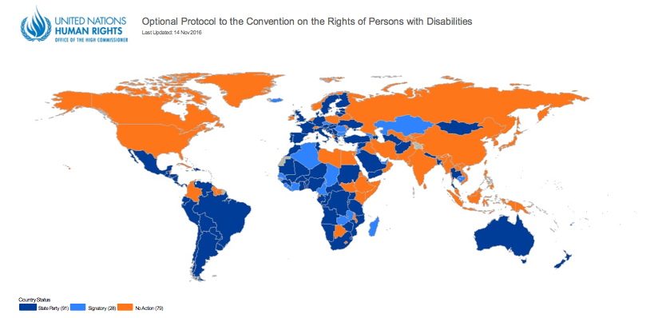

Slide 8
Условия приемлемости обращения в Комитет
Комитет считает сообщение неприемлемым, когда:
a) сообщение является анонимным;
b) сообщение представляет собой злоупотребление правом на подачу таких сообщений или несовместимо с положениями Конвенции;
c) тот же вопрос уже рассматривался Комитетом либо был рассмотрен или рассматривается в рамках другой процедуры международного разбирательства или урегулирования;
d) исчерпаны не все имеющиеся внутренние средства защиты. Это правило не применяется, когда применение средств защиты неоправданно затягивается или вряд ли принесет действенный эффект;
e) оно является явно необоснованным или недостаточно аргументированным либо
f) факты, являющиеся предметом сообщения, имели место до вступления настоящего Протокола в силу для соответствующего государства-участника, если только эти факты не продолжались и после упомянутой даты.

Slide 9
Особенности процедуры и результата:
- письменный характер
- конфиденциальный характер
- возможность применения временных мер
- закрытое рассмотрение
- по итогам – «предложения и рекомендации»

Slide 10
Эффект:
- индивидуальные предложения и рекомендации, которые государство не может игнорировать
- расследование в случае «серьезного и систематического нарушения прав»

Slide 11
К вопросу о специализации членов Комитета
Члены Комитета выступают в личном качестве и обладают высокими моральными качествами и признанной компетентностью и опытом в области, охватываемой настоящей Конвенцией (п. 3 ст. 34 Конвенции)
Валерий Никитич Рухледев
Образование – высшее (Одесский педагогический институт им. Ушинского), кандидат философских наук
с 2003 г. избран Президентом ВОГ;
с 2004 г. – член Совета по делам инвалидов при Председателе Совета Федерации Федерального Собрания Российской Федерации и различных межведомственных и общественных комиссий по вопросам социальной защиты населения;
- с 2005 г. в составе делегации Российской Федерации принимал участие в работе VI, VII и VIII сессий Специального Комитета ООН по разработке проекта Конвенции о правах инвалидов;
- с 2009 г. – член Совета при Президенте Российской Федерации по делам инвалидов.

Slide 12
Текущие дела:
- против Австралии (7);
- против Австрии, Бразилии, Дании, Эквадора, Германии, Мексики, Литвы, Саудовской Аравии, Швеции,
Соединенного Королевства (1);
- против Испании (2);
- против Танзании (3).

Slide 13
Методы работы Комитета:
- рассмотрение докладов государств-участников
- подготовка вопросного листа и заключительных замечаний
- последующая деятельность в связи с заключительными замечаниями
- процедура раннего предупреждения и незамедлительных действий
- взаимодействие со структурами ООН
- сотрудничество с гражданским сектором
- формулирование общих комментариев
- индивидуальные и групповые сообщения
- поездки в государства-участники

Slide 14
Россия представила доклад в 2014 г., отчитавшись о первых мерах по реализации Конвенции и обозначив ключевые текущие проблемы-вызовы в этой области
создание реально функционирующей безбарьерной среды;
ликвидация любых форм дискриминации в отношении инвалидов;
проблемы претворения стандартов разумного приспособления и универсального дизайна
эффективность государственного и общественного мониторинга в области
повышение эффективности институтов гражданского общества и неправительственного сектора в области

Slide 15
Пересмотренные руководящие указания по представлению сообщений Комитету по правам инвалидов в соответствии с Факультативным протоколом к Конвенции, принятые Комитетом по правам инвалидов (апрель 2011 г.)
Информация об авторе (авторах) сообщения
Информация о предполагаемой жертве
Информация о соответствующем государстве-участнике Название государства-участника
Предмет сообщения
Характер предполагаемого нарушения:
• описание предполагаемого нарушения
• информация о виновниках предполагаемого нарушения
• нарушенные положения Конвенции
Меры, принятые для исчерпания внутренних средств правовой защиты
Другие международные процедуры
Конкретные просьбы (средства защиты)
Дата, место и подпись
Рабочими языками секретариата являются английский, испанский, русский и французский. Любое сообщение должно представляться на одном из этих языков

Slide 16
СПАСИБО ЗА ВНИМАНИЕ!

